Slide 1

REPORTING IN THE HALF OF A YEAR
装逼总公司 | 逗比营销部 | 就是我
2020.08.04

Slide 2




总结汇报
工作计划
个人规划
意见建议
SUMMARY OF MY WORK
MY WORK PLANS
PERSONAL PLANNING
MY OPINIONS

Slide 3

01
上半年工作总结
PART ONE
SUMMARY OF MY WORK
职责
工作
总结

Slide 4

1-1
工作职责阐述
促销活动
工具测试
年货节、春上新、618、秋上新、双十一等集团层面相关活动
超级品类日等部门内部活动…
积极主动参与商城各项新产品的测试与反馈
职责
活
系
动
统
自主频道
系统优化
品类频道页及其相关工作的运营
部门各项营销促销工作的流程简单化、线上化、自动化

Slide 5




1-2
促销活动-重点项目
第一个活动
第二个活动
第三个活动
第四个活动
2018.2.15-2.18
2018.2.15-2.18
2018.2.15-2.18
2018.2.15-2.18

Slide 6
1-2
促销活动-重点项目
第一个活动
第二个活动
第三个活动
第四个活动
2018.2.15-2.18
2018.2.15-2.18
2018.2.15-2.18
2018.2.15-2.18
0.0%
0.0%
0.0%
0.0%
UV转化
1.0
1.0
1.0
1.0
UV价值

Slide 7

1-2
促销活动-页面会场对大盘影响
页面UV占大盘UV
页面UV占大盘UV
页面UV占大盘UV
23.0%
页面UV占大盘UV
23.0%
23.0%
23.0%
页面点击占大盘PV
页面点击占大盘PV
页面点击占大盘PV
23.0%
页面点击占大盘PV
23.0%
23.0%
23.0%
战略资源/市场外投
无跳转流量直接引入

Slide 8
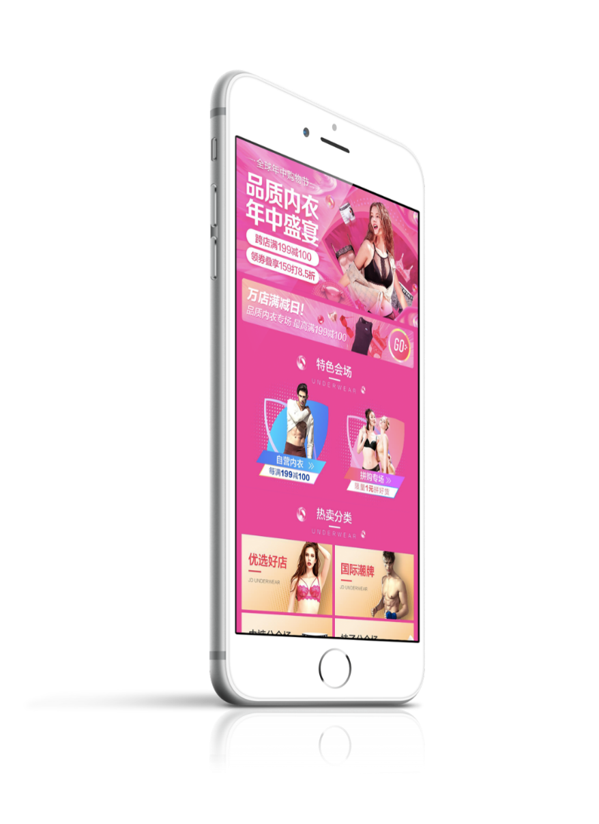
1-2
促销活动-页面规律
标题一
标题二
通天塔访客用户画像
文胸楼层点击最高
女性更愿意逛
满减/满折/满免等
给凑单提供足够的便利性
逛会场是冲着利益点来的
标题三
标题四
海景房整个区块占比页面总体点击10-20%
控制海景房数量
微信页面流量可比主会场
页面点击及转化不及主会场，需针对性调整

Slide 9




1-2
促销活动-页面改进实效
·································
第一个活动
第二个活动
第三个活动
第四个活动
单UV点击量：1.00
UV转化率：1.00%
单UV点击量：1.00
UV转化率：1.00%
单UV点击量：1.00
UV转化率：1.00%
单UV点击量：1.00
UV转化率：1.00%

Slide 10
1-2
促销活动-现况和突破口
改进重难点
说明文字说明文字段落1
说明文字说明文字段落2
说明文字说明文字段落3
现况说明
可获取的资源相对固定 •
活动流程套路死板 •
开展活动成本变低 •
低效活动愈见增多 •
对各式活动产生抵触情绪 •
寻求突破口
说明文字说明文字段落1
说明文字说明文字段落2
说明文字说明文字段落3

Slide 11
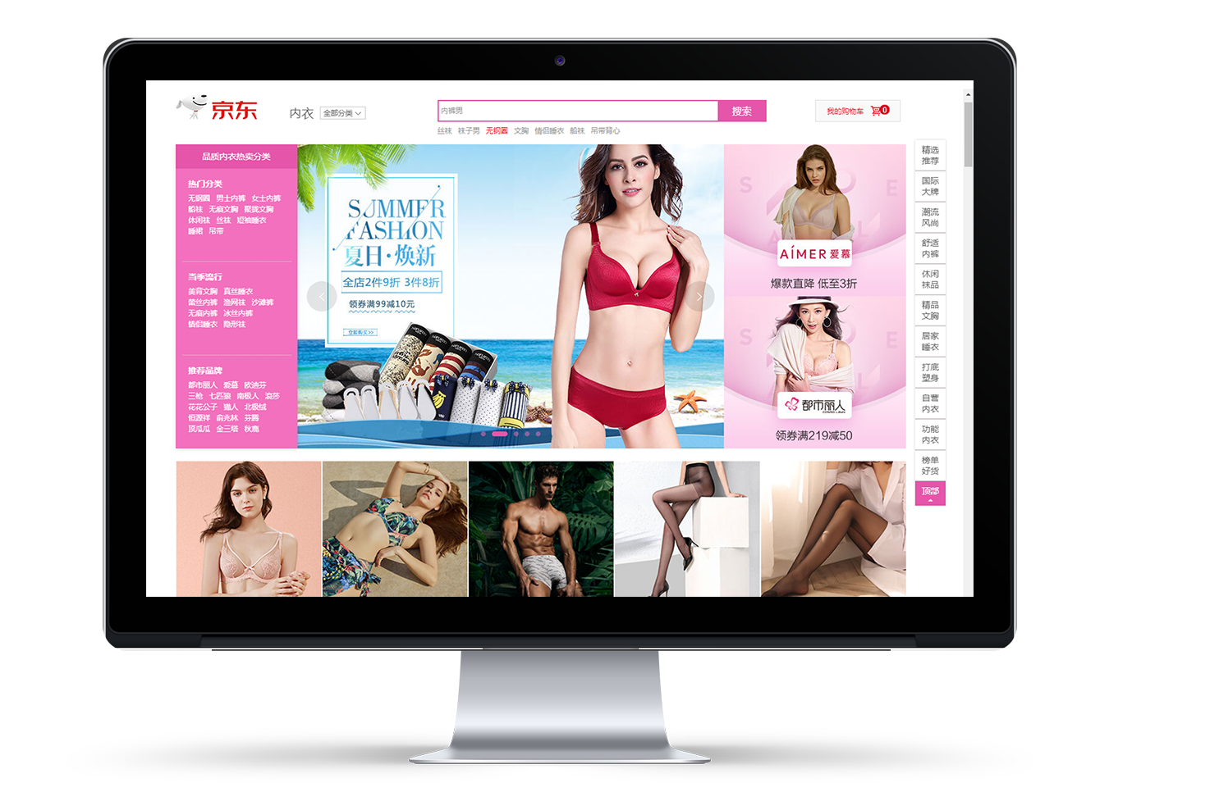
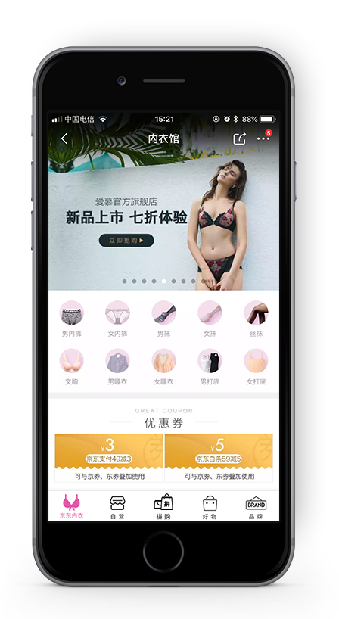
1-3
频道页-综述
标题一
说明文字说明文字说明文字说明文字
标题二
说明文字说明文字说明文字说明文字
标题三
说明文字说明文字说明文字说明文字
标题四
说明文字说明文字说明文字说明文字

Slide 12
1-3
频道页-运营动作
标题一
标题四
说明文字说明文字说明文字说明文字说明文字说明文字说明文字
说明文字说明文字说明文字说明文字说明文字说明文字说明文字
标题二
标题五
说明文字说明文字说明文字说明文字说明文字说明文字说明文字
小标题
小标题
说明文字说明文字说明文字说明文字说明文字说明文字说明文字
标题三
标题六
说明文字说明文字说明文字说明文字说明文字说明文字说明文字
说明文字说明文字说明文字说明文字说明文字说明文字说明文字

Slide 13
1-3
内衣馆-数据
UV(max):7.5w
点击(max):14w
数据说明文字解释
说句说明文字解释
数据说明文字解释
数据说明文字解释

Slide 14
1-4
产品及系统
系统
测试
小标小标题一
说明文字说明文字
说明文字说明文字说明
成果说明一
工具
运用
小小标题一
小小标题二
小小标题三
小小标题四
小小标题五
说明文字说明文字说明文字说明文字
成果说明二
减负
项目
小标小标题二
说明文字说明文字说明文字说明
说明文字说明文字
说明文字说明文字说明

Slide 15
1-5
总结思考
用户购物习惯养成
电商促销套路疲态
用户趋向理性购物
增量市场
系统存在客观问题
功能缺失
操作繁琐
尚不智能
存量市场
运营减负
提供服务
上乘的商品品质
逐步精准的个性推荐
简单舒服的用户体验
人员思维缺乏变通
缺乏换位思考
利己主义
不能灵活利用工具
提供优惠

Slide 16
02
下半年工作规划及目标
PART TWO
MY WORK PLANS
营销
系统
个人

Slide 17
2-1
未来工作方向
这是个标题一
探索真正的营销工作
解读流行（心理+社会）
挖掘人性，指导营销工作开展
这是个标题二
学习研究优秀营销案例
总结归纳过往活动优缺点
持续发现并研究平台系统工具
思考各类工具应用场景
固定馆区系统工具全自动运营
利用工具快速搭建促销活动页面

Slide 18
2-2
近期工作计划
标题一
标题一
标题一
说明文字说明文字说明文字说明文字
说明文字说明文字说明文字说明文字
说明文字说明文字说明文字说明文字
01
02
03
04
05
06
标题一
标题一
标题一
说明文字说明文字说明文字说明文字
说明文字说明文字说明文字说明文字
说明文字说明文字说明文字说明文字

Slide 19
03
个人成长发展规划
PART THREE
PERSONAL PLANNING
我是谁
会干嘛
想做啥

Slide 20
3-2
我会什么
熟悉PS、AI等设计软件，具备一定设计审美基础，设计不求人；
并同时准备学习更多的设计领域
熟悉PS、AI等设计软件，具备一定设计审美基础，设计不求人；
并同时准备学习更多的设计领域
技能二
技能一
技能三
斜杠青年//
技能四
熟悉PS、AI等设计软件，具备一定设计审美基础，设计不求人；
并同时准备学习更多的设计领域
技能五
熟悉PS、AI等设计软件，具备一定设计审美基础，设计不求人；
熟悉PS、AI等设计软件，具备一定设计审美基础，设计不求人；
并同时准备学习更多的设计领域

Slide 21
3-3
个人规划
标题三
提升自己活动/项目统筹能力
标题一
提升自己活动/项目统筹能力
标题五
标题二
标题四
提升自己活动/项目统筹能力
提升自己活动/项目统筹能力
提升自己活动/项目统筹能力

Slide 22
04
对公司部门的意见建议
PART FOUR
MY OPINIONS
轮岗
分享
流程

Slide 23
4-1
意见建议
意见建议一
拓宽员工综合能力及素质
意见建议三
意见建议二
由群或事业部发起的较为大型的分享交流会，给业务实操人员直接的交流机会
拓宽员工综合能力及素质

Slide 24
述职汇报人：×××
2020.08.04
Let’s set out to square our dreams with reality

